Slide 1
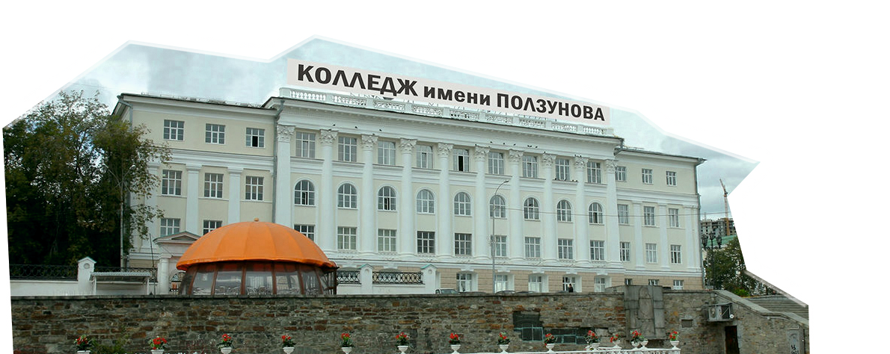
Выпускники, имеющие звания
«Почетный гражданин
……..»

Slide 2
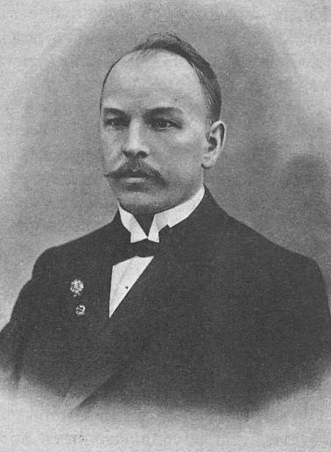
«Почетный гражданин г. Екатеринбурга»
(1917г. -№ 10).
Филипп Антонович Иванов,
Уральское горное училище- вып. 1894г., (353)
русский предприниматель, горный инженер и
государственный деятель, статский советник.
В 1901 год- окончил Фрайбергскую горную академию (Германия). С 1901год-смотритель предприятий Кыштымских горных заводов. С 1906 года-возглавил Катав-Ивановский горный округ.
Член правления общества «Медь», член Совета Съездов уральских горнопромышленников, Член педагогического совета Уральского горного училища, С 1912г.- избран в Государственный совет Российской империи, 1916г.- член финансовой комиссии и Комиссии по делам народного просвещения общего собрания Государственного совета. 1916-1917гг. – купил дом ул. К. Либкнехта, д. 26 и имение «Чаир» (Крым).

Slide 3
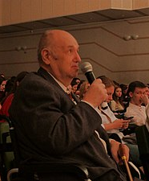
«Почетный гражданин
Свердловской области», г. Дархан (Монголия) и
г. Сан-Хосе (США, шт. Калифорния).
Набойченко Станислав Степанович,
д.т.н., вып. 1958г. , МТЦМ.(7727)
Заведующий кафедрой «Металлургия тяжёлых цветных металлов» (1988—2018);
специалист в области исследования гидрометаллургических процессов;
Ректор (с 1986 по 2007) Уральского государственного технического университета — УПИ.
Действительный член Международной инженерной академии, Российской инженерной академии и др.;
Председатель совета ректоров вузов Свердловской области и Уральского Федерального округа;
Почётный доктор Монгольского технического университета (1992), Оренбургского государственного университета (1998), химико-металлургического института (Казахстан, Караганда, 2012).
Вице-президент Российского Союза ректоров. Профессор, член-корреспондент РАН. Заслуженный деятель науки и техники Российской Федерации (1994).
Запись № 16. Указ Губернатора Свердловской области
от 18.06.2004 г. № 390-УГ

Slide 4
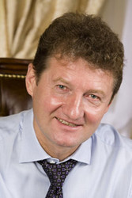
«Почетный гражданин г. В.Пышма ( 2000),
Екатеринбурга (2010), Свердловской области» (2014) и г. Медногорска (2019).»
Козицын Андрей Анатольевич, д.э.н.,
вып. 1979г., ЭА-413 Свою первую награду А.А. Козицын получил в 14 лет за смелость и находчивость при спасении ребенка. Решением Свердловского областного Совета трудящихся от 24 октября 1974 года был награжден медалью «За спасение утопающих».
В 1979 году начал работать электрослесарем на комбинате «Уралэлектромедь». Прошёл путь до генерального директора комбината, которым руководил с 1995 по 2002 годы.
С 1999 года — генеральный директор Уральской горно-металлургической компании.
В 2000 году получил диплом «Лучший менеджер России».
В 2004 году избран действительным членом Академии горных наук.
Большая трудовая и благотворительная деятельность А.А. Козицына отмечена орденом Почета, орденом Дружбы, многими орденами Русской Православной Церкви, Почетным знаком «Акинфий Никитич Демидов» возрожденного Международного демидовского фонда, областными наградами, знаками отличия и почетными грамотами УГМК и ОАО «Уралэлектромедь».
Постановлением главы муниципального образования Верхняя Пышма 1 июня 2000 года А.А. Козицыну присвоено звание «Почетный гражданин города Верхняя Пышма».
Почетный гражданин г. В. Пышма – 01 июня 2000г.
Почётный гражданин Екатеринбурга (с 18 августа 2010 года).
Почётный гражданин Свердловской области (с 25 августа 2014 года, Указ губернатора Свердловской области № 402-УГ).
Почётный гражданин города Медногорска (с апреля 2019 года, звание присвоено в честь 80-летия города Медногорска решением городского Совета депутатов).

Slide 5
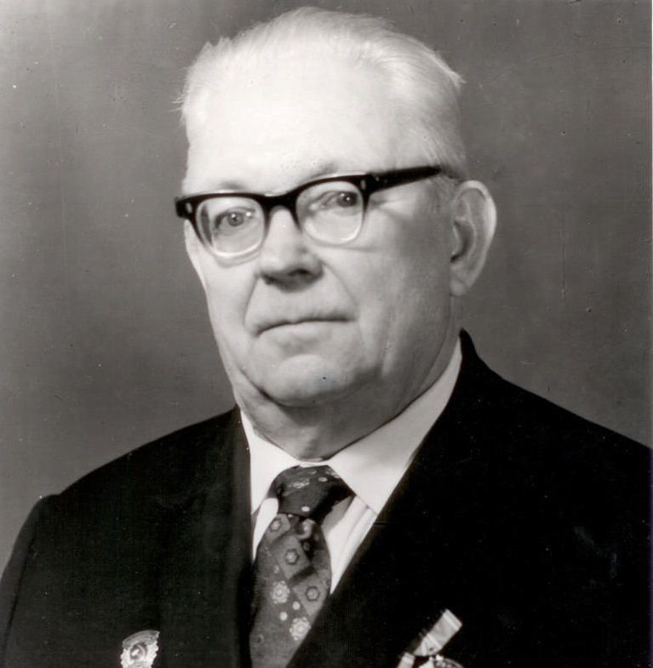
«Почетный гражданин г. В. Пышма»
Гальянов Николай Михайлович вып.1932г., спец. «Электролиз меди». (1628)
С 1933 года — на хозяйственной, общественной и политической работе. В 1933—1970 гг. — слесарь, начальник цеха, главный инженер Кыштымского медеэлектролитного завода, главный инженер, директор Пышминского медеэлектролитного завода.
Завод много раз побеждал во Всесоюзном соревновании, а в 1966 году за успешное выполнение седьмого пятилетнего плана предприятие первым в городе награждено орденом Трудового Красного Знамени, а Н.М. Гальянов награжден орденом «Знак Почета».
За годы работы Н.М. Гальянов вывел Пышминский медеэлектролитный завод в число передовых предприятий страны.
Н.М. Гальянов награжден двумя орденами Ленина и двумя орденами Трудового Красного Знамени.
Постановлением бюро Верхнепышминского горкома КПСС и исполкома городского Совета народных депутатов 30 июня 1979 года Н.М. Гальянову присвоено звание «Почетный гражданин города Верхняя Пышма».

Slide 6
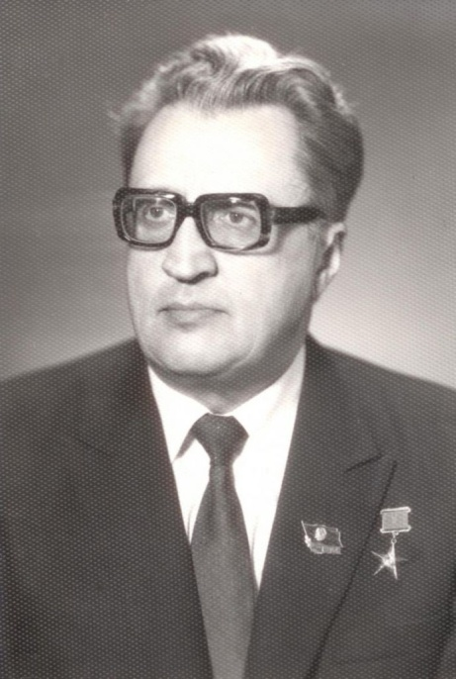
«Почетный гражданин г. В. Пышма»
Кривоусов Борис Алексеевич,
вып. 1960г., спец. «ОМЗ». (9410)
В 1946—1947 годах работал на Средне-Уральском медеплавильном заводе;
в 1947—1953 гг. — заместитель директора Карабашского медеплавильного завода;
в 1953—1957 годах — заместитель директора Пышминского медеэлектролитного завода;
в 1957—1970 гг. — на партийной и советской работе;
в 1970—1982 гг. — директор Пышминского медеэлектролитного завода (комбинат «Уралэлектромедь»).
Под его руководством на предприятии построена первая в стране шахтная печь непрерывного действия для плавки катодов, спроектирован, смонтирован и освоен в работе тиристорный агрегат для реверсирования тока в цехе электролиза меди, введен в строй новый цех медных порошков. По его инициативе построен экспериментальный благоустроенный поселок Балтым (Свердловская область).
Заслуги Б.А. Кривоусова отмечены орденами Трудового Красного Знамени, Октябрьской Революции, медалями. Он — лауреат премии Совета Министров СССР.
2 марта 1981 года ему присвоено звание Героя Социалистического Труда с вручением ордена Ленина и золотой медали «Серп и Молот».
Решением Верхнепышминского городского Совета народных депутатов Б.А. Кривоусову 28 июля 1981 года присвоено звание «Почетный гражданин города Верхняя Пышма»..

Slide 7
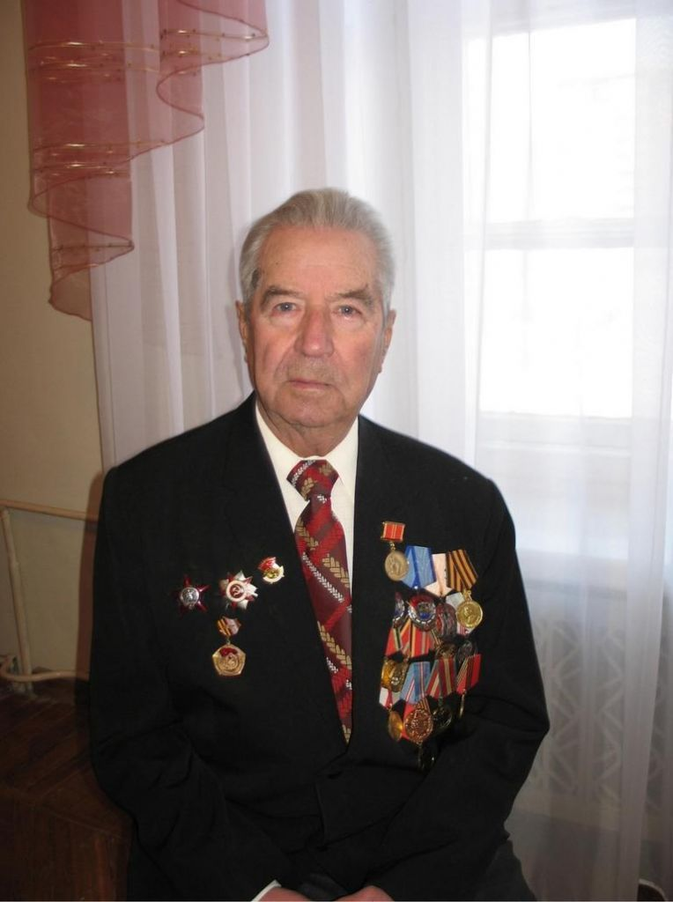
«Почетный гражданин г. В.Пышма»
Пронин Иван Герасимович,
вып. 1952г., спец. МТЦМ (4546).
Боевой и трудовой путь И.Г. Пронина отмечен орденами Отечественной войны II степени, Красной Звезды, «Знак Почета», двумя орденами Трудового Красного Знамени.
Постановлением главы администрации города Верхняя Пышма 26 декабря 1994 года И.Г. Пронину присвоено звание «Почетный гражданин города Верхняя Пышма».

Slide 8
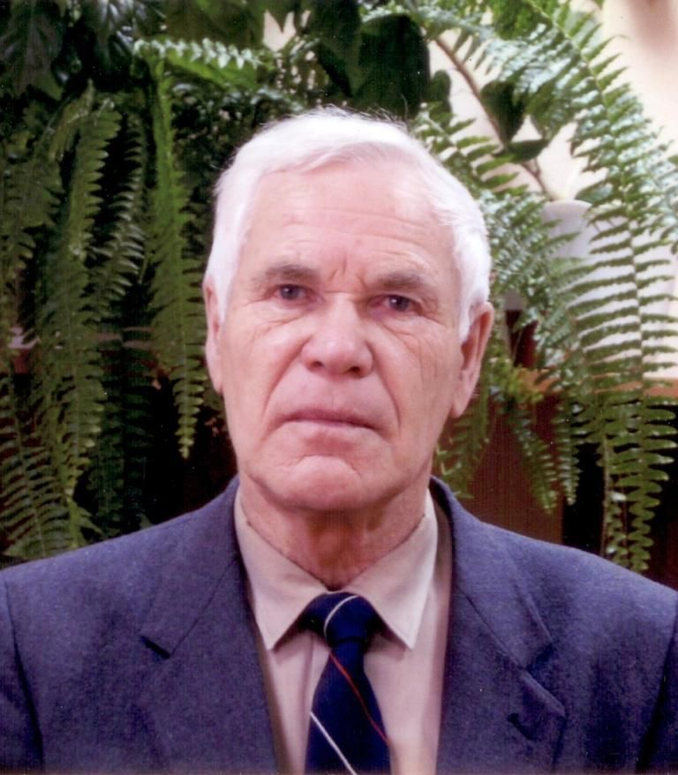
«Почетный гражданин г. В. Пышма»
Козлов
Флегонт Николаевич
вып. 1947г., спец. МТЦМ (3192)
Ф.Н. Козлов один из авторов книг «Колыбель русских металлов» и «ПОЗ-Уралредмет. Трудный путь к успеху».
Ф.Н. Козлов награжден орденом «Знак Почета», медалью «За доблестный труд в Великой Отечественной войне 1941-1945 гг.», медалью «Ветеран труда», отраслевыми знаками отличия, знаком «За заслуги перед муниципальным образованием Верхняя Пышма».
Постановлением главы городского округа Верхняя Пышма
Ф.Н. Козлову 7 июля 2006 года присвоено звание «Почетный гражданин города Верхняя Пышма».
.

Slide 9
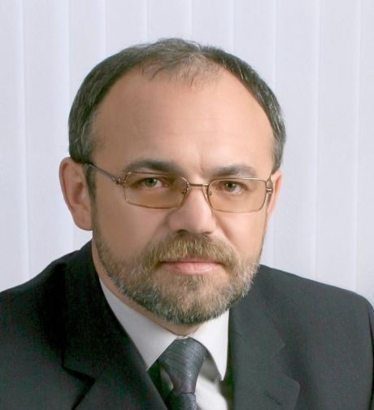
«Почетный гражданин г. В. Пышма»
Козицын Александр Анатольевич,
вып. 1976г., МТ-407
А.А. Козицын награжден орденом Дружбы и орденом Почета, знаком «Почетный металлург», орденами Русской Православной Церкви, знаками отличия Свердловской области и Уральской горно-металлургической компании, ему присвоено звание «Благотворитель года – 2007».
1993—1995 — заместитель директора АО «Вита», и. о. гендиректора.
1995—1996 — директор верхнепышминского филиала АОЗТ «МБГ».
1996—1997 — генеральный директор Режского никелевого завода.
1997—1998 — генеральный директор «УЭМ-Эккарт».
1998—1999 — исполнительный директор ОАО «СУМЗ».
6 октября 1999 — 28 июня 2002 — генеральный директор ОАО «СУМЗ».
30 июня 2002 возглавил ОАО «Уралэлектромедь» (до 31 декабря 2002 — гендиректор,
с 1 января 2003 года — директор). Сменил на этом посту своего брата Андрея Козицына, который сосредоточился на руководстве «УГМК-холдингом»
Постановление главы городского округа Верхняя Пышма 30 мая 2007 года
А.А. Козицыну присвоено звание «Почетный гражданин города Верхняя Пышма».

Slide 10
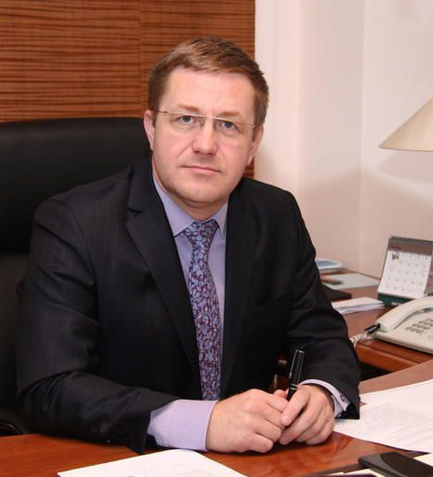
«Почетный гражданин г. В. Пышма»
Медведев Мирослав Робертович, к.э.н.,
вып. 1990, ЭА-436
Директор по общим вопросам АО «Уралэлектромедь».
Мирослав Робертович прошел профессиональный путь от слесаря КИПиА до топ-менеджера градообразующего предприятия Верхней Пышмы.
Медведев М.Р. включен в состав Общественного совета при Министерстве энергетики и жилищно-коммунального хозяйства Свердловской области ( от 13.07.2023 № 294)
Медведев М.Р. вошел в совет директоров АО "Уралэлектромедь».
Среди наград Мирослава Робертовича благодарности АО «Уралэлектромедь», почетные знаки «За заслуги перед УГМК» I и II степеней. В сентябре 2018 года ему присвоено звание «Почетный работник УГМК».
Решением Думы городского округа «Верхняя Пышма» М.Р. Медведев награжден знаком отличия «За заслуги перед городским округом «Верхняя Пышма», а своим решением № 61/5 25 мая 2023 года Дума городского округа присвоила ему звание «Почетный гражданин городского округа Верхняя Пышма».

Slide 11
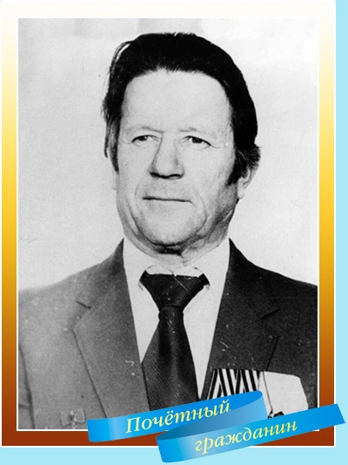
«Почетный гражданин
г. Березовского»
Цибин Николай Васильевич,
вып. 1954г., спец. «Рудничная геология». (5074)
На Березовском руднике Николай Васильевич работал с 1941 года, прошел путь от рабочего до начальника промразведки, проявил себя инициативным, исполнительным, добросовестным, высококвалифицированным работником.
Он хорошо знал геологию месторождения и его особенности. Был требователен к себе и подчиненным, вежлив и отзывчив. Активно участвовал в общественной жизни коллектива. На протяжении многих лет был председателем Совета ветеранов войны, секретарем партбюро, начальником штаба гражданской обороны.
Цибин Н.В. - участник Великой Отечественной войны, кавалер орденов «Славы II и III степени», награжден 7-ю медалями Советского Союза.
В 1978 году Цибину Н.В. присвоено звание «Почетный гражданин города Березовского».

Slide 12
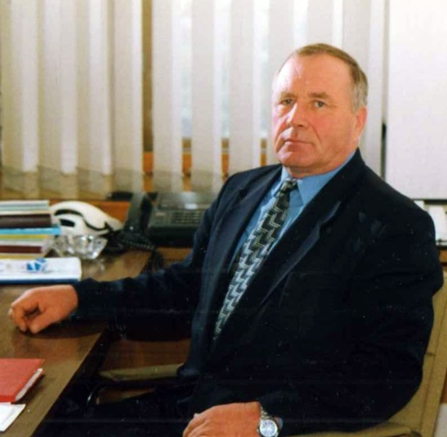
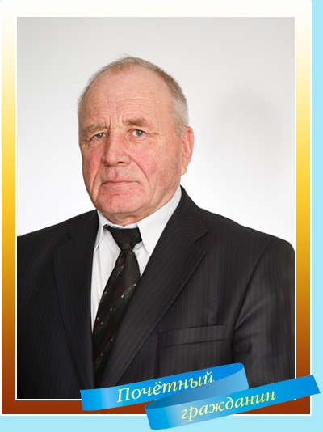
«Почетный гражданин
г. Березовского»
Ястребков Александр Александрович,
вып. 1959г., спец. МД.
Александр Александрович возглавлял ПО "Уралзолото", был заведующим кафедрой Всесоюзного института повышения квалификации специалистов МЦМ СССР, генеральным директором Уральской горнопромышленной ассоциации. В 1973 по 1978 годы Александр Александрович избирался секретарем парткома Березовского рудника и секретарем по промышленности Березовского горкома КПСС.
С 1993 по 1999 годы - работал начальником отдела, заместитель председателя Комитета по экономике правительства Свердловской области, заместитель министра экономики и труда Свердловской области;
с 2000 по 2007 годы - министр природных ресурсов Свердловской области. Дважды Александр Александрович возглавлял работу предприятий за рубежом: СП "Монголсовцветмет« (Республика Монголия) и СП "Косминас" (Колумбия). За вклад в развитие международных отношений и горнодобывающей промышленности награжден орденами Дружбы народов, "Полярная Звезда" (МНР, 1989), знаком отличия "За заслуги перед Свердловской областью" III степени, медалями. .
В 2000 году Ястребкову А.А. присвоено звание «Почетный гражданин города Березовского».

Slide 13
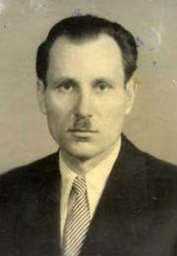
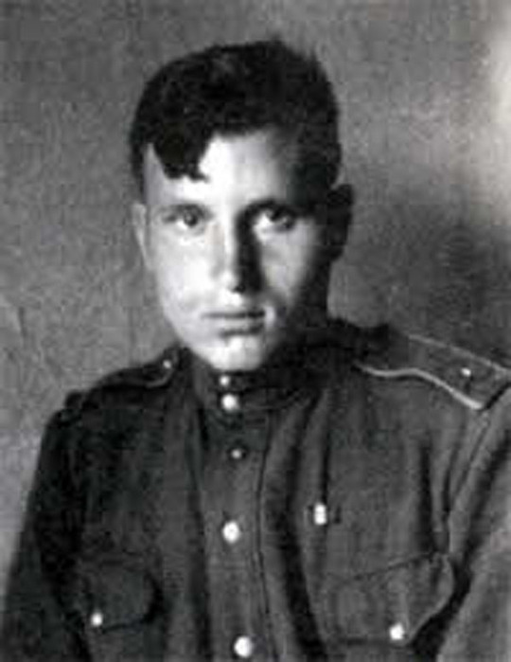
«Почетный гражданин» г. Зволена и
п. Касторное (Чехословакия),
п. Томашевичи (Словакия)
Кырчанов
Степан Федорович, вып.1960г.,
спец. ГЭМ;
Летчик-ас, выживший после совершения двух таранов самолетов противника в годы ВОВ (юнкерс и и мессершмитт), герой чехословацкого национального восстания 1944 года, командир партизан- ского отряда. Был в плену, только с 3 раза удалось бежать! Награжден орденом Красного Знамени, чехословацкой медалью «За храбрость», медалью партизана Отечественной войны 1-й степени.
С. Кырчанов – герой 2-х книг А. С. Абрамова «Замок на реке Грон» и «Двенадцать таранов».

Slide 14
Спасибо за внимание!
С уважением, администратор
культурно-досугового отдела
А.Е. Осокин

Slide 15
Геннадий Иванович Вилесов, к.х.н.
Вып. 1929г. Уральский индустриальный техникум.
спец. ХИМ ( 1182)
«Заслуженный химик СССР» (1969г.)
«Заслуженный химик Украинской ССР» (1984г.)
Советский государственный деятель, химик-технолог.
Министр химической промышленности Украинской ССР.
Депутат Верховного Совета УССР 7 го созыва. Член ЦК КПУ.
Почётный гражданин города Северодонецка (1981).

Slide 16
почётный гражданин города Северодонецка (1981).

Slide 17
почётный гражданин города Северодонецка (1981).

Slide 18
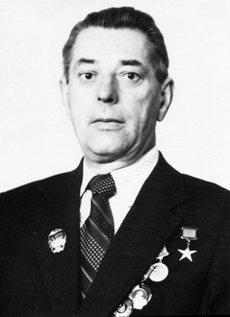
«Почетный гражданин г. Кировград» Бурков Петр Григорьевич, окончил СГМТ в 1967г. , МТЦМ ( КФ)
Старший конверторщик Кировградского медеплавильного комбината Свердловского совнархоза.
09.06.1961 — звание Герой Социалистического Труда, с вручением золотой медали « Серп и Молот» и ордена «Ленина».
«За выдающиеся успехи, достигнутые в деле развития цветной металлургии»;
1979 — звание «Почётный гражданин города «Кировград»;
Указом Президиума Верховного Совета СССР от 09 июня 1961 года за выдающиеся успехи, достигнутые в развитии цветной металлургии, Буркову П.Г., присвоено звание Героя Социалистического Труда
с вручением ордена Ленина и золотой медали «Серп и Молот».
Медаль № 8214
Орден Ленина № 331673

Slide 19
почётный гражданин города Северодонецка (1981).

